Slide 1


Apresentação Portfólio
Aluno: Levi Alberto Motta Santos
Orientador: José Walmir Gonçalves Duque

Slide 2

Carreira acadêmica:
Ensino Médio Colégio Santa Ângela 2017-2019
Ensino Superior Análise e Desenvolvimento de Sistemas – Fatec 2020-2022

Slide 3
Carreira profissional:
Estagiário de TI Lojas Quero Quero 08/2022 – 11/2022

Slide 4
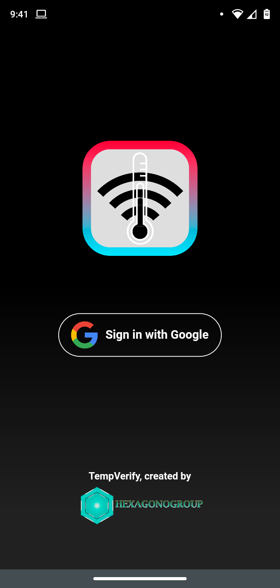
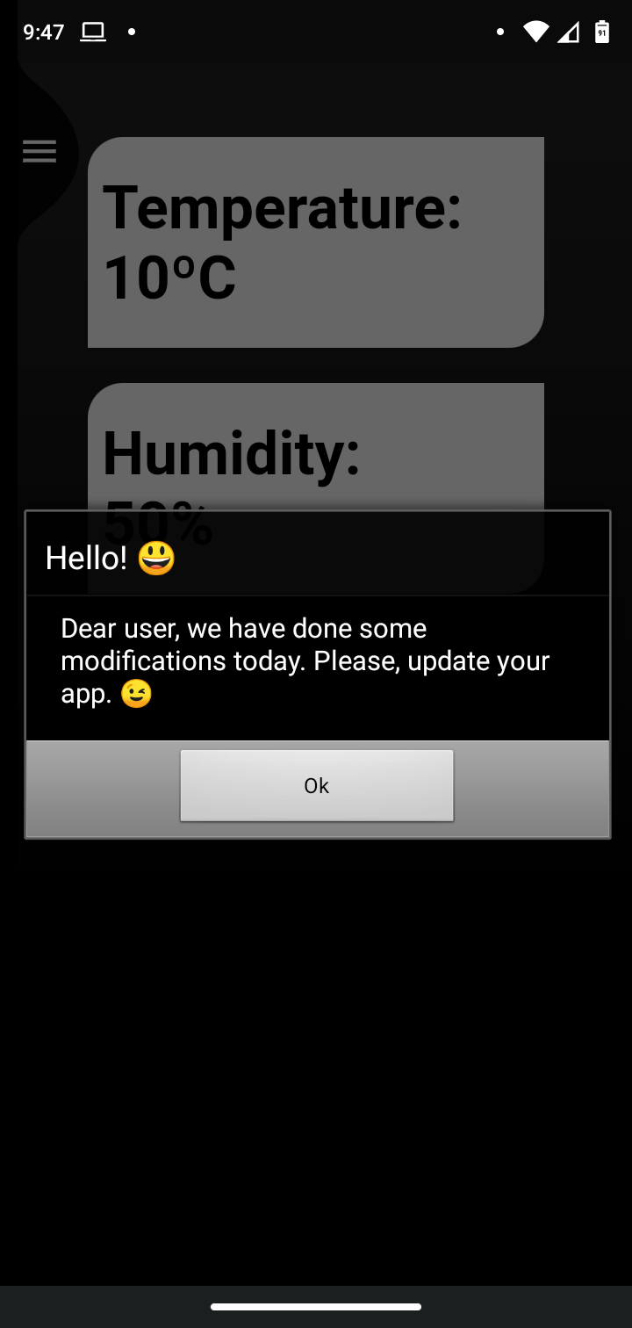
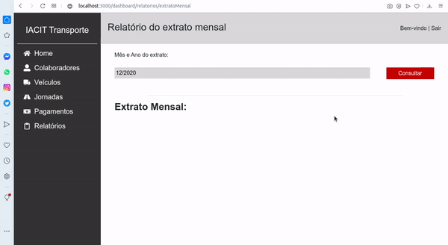
Histórico de APIs
1º semestre: TempVerify
2º semestre: Iacit Transportes

Slide 5

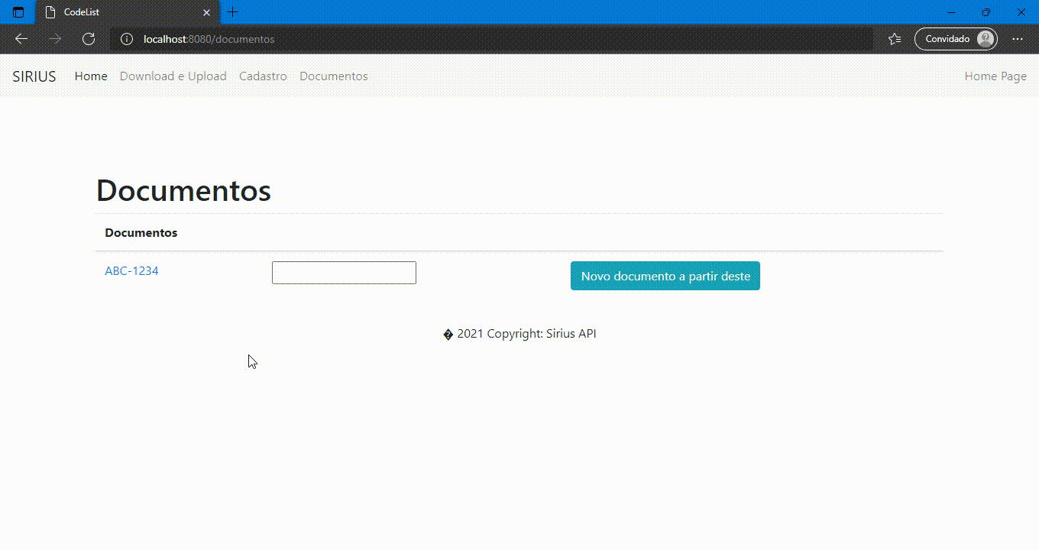
Histórico de APIs
3º semestre: Ness Health
4º semestre: Embraer

Slide 6
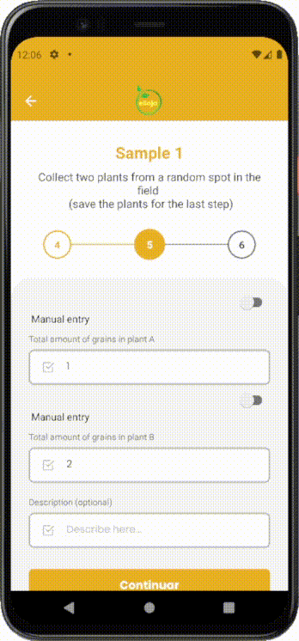
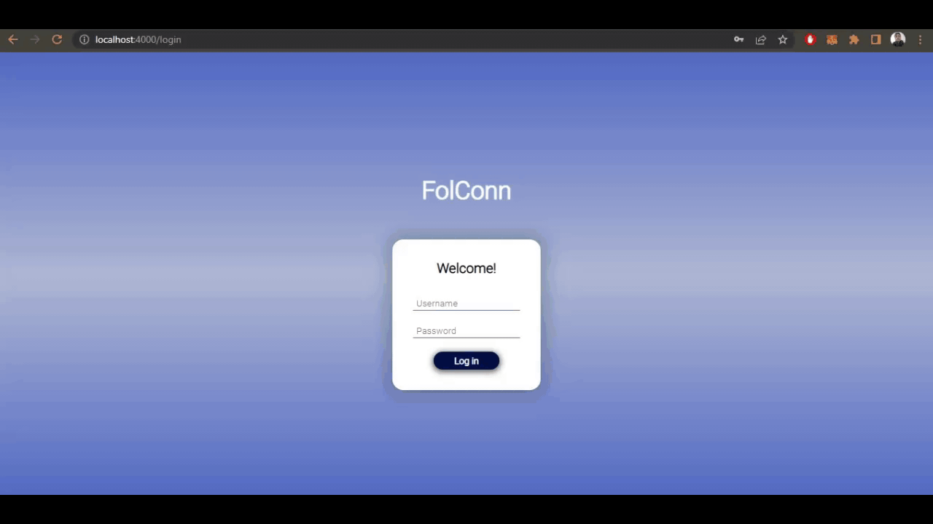
Histórico de APIs
5º semestre: Embraer
6º semestre: Visiona

Slide 7
API escolhido:
4º Semestre
Empresa parceira: Ionic Health
Problema: necessidade de uma CRM de fácil visualização que armazene informações de clientes atuais/potenciais e entregue relatórios para a empresa
Solução apresentada: cadastrar usuários, cadastrar clientes B2B e B2C, criar e atualizar um pipeline de acordo com usuários cadastrados e fazer upload e download de documentos

Slide 8
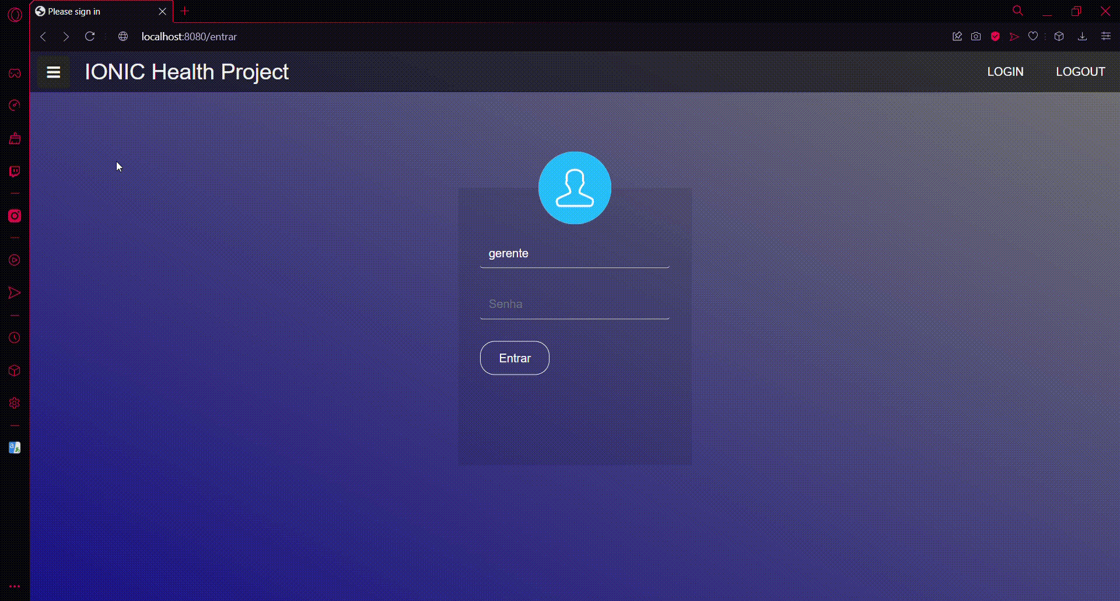
API escolhido:

